Slide 1

Klimatska obilježja Azije

Slide 2
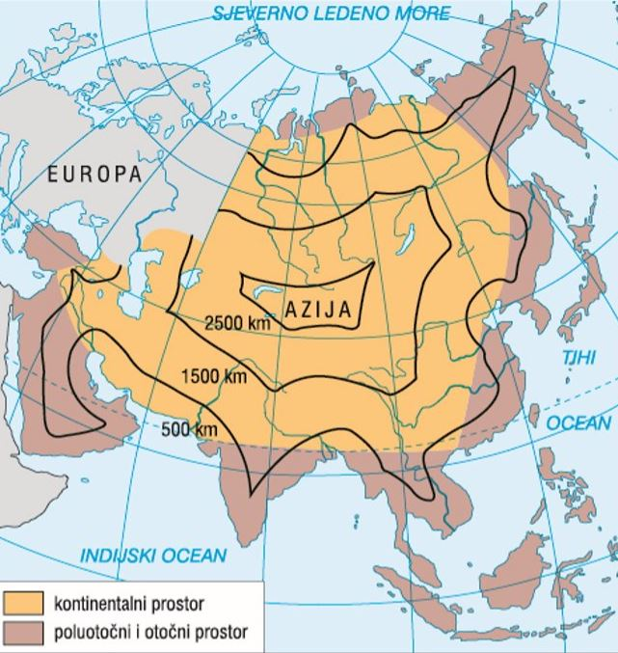
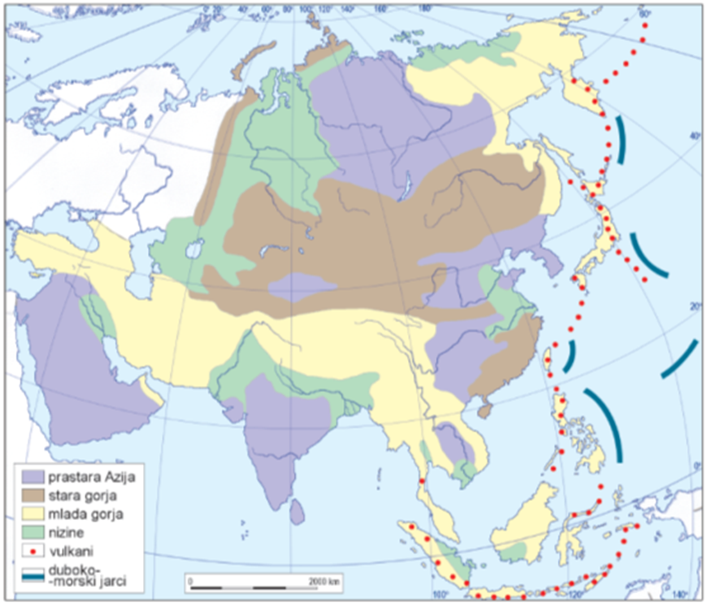
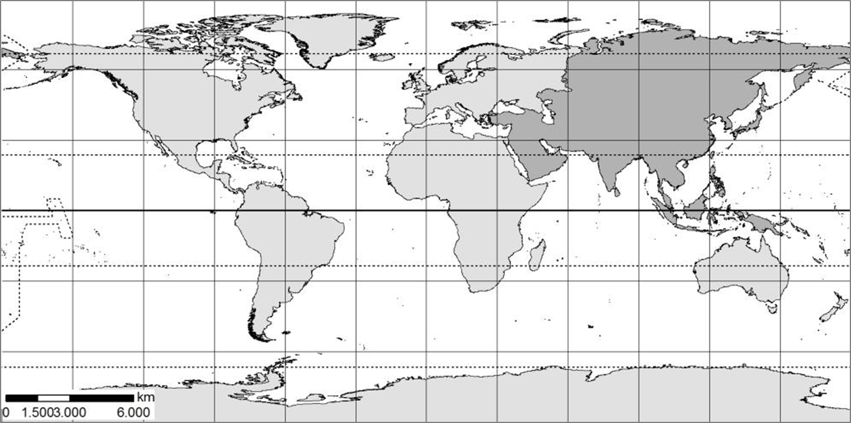





Klima – prosječno stanje atmosfere nad nekim mjestom
Čimbenici koji utječu na klimu Azije:
Udaljenost od ekvatora
Raspodjela kopna i mora → kontinentalnost, maritimnost
Pružanje visokih planina
Obilježja prevladavajućih vjetrova

Slide 3
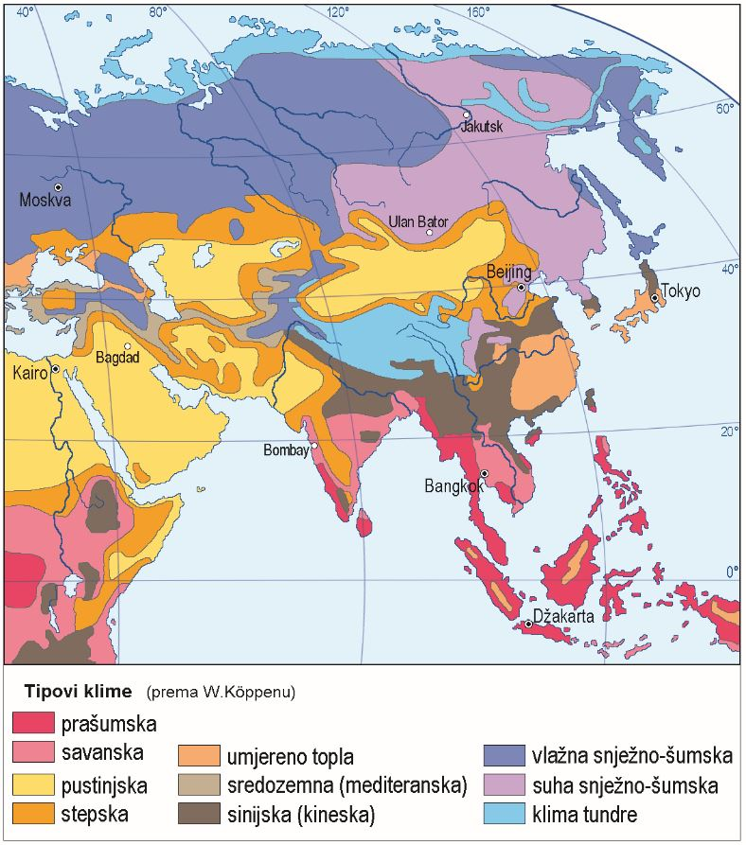
Rasprostranjenost glavnih tipova klime

Slide 4
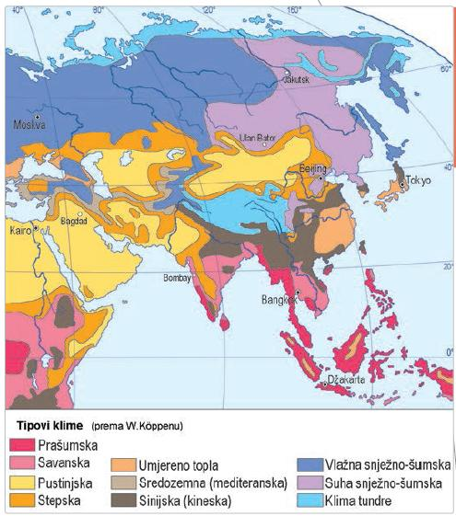
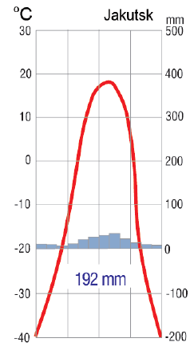
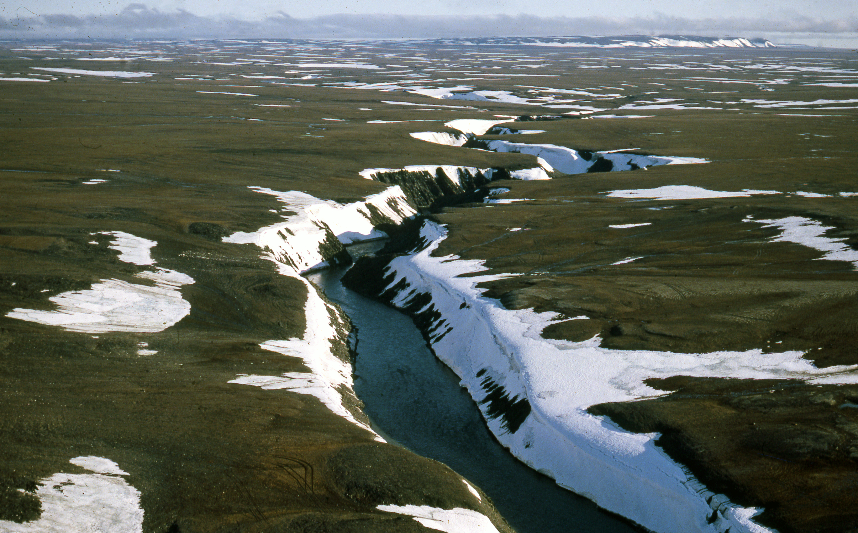
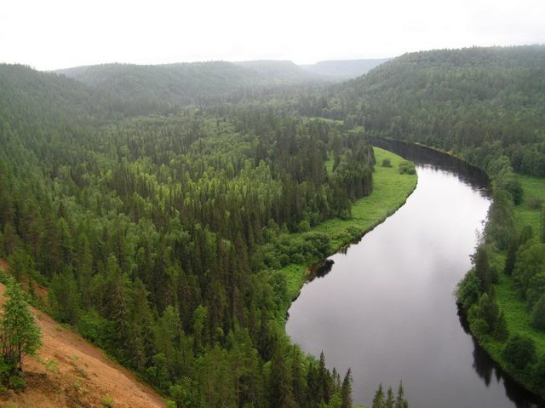
Hladni sjever
Obale Arktičkog oceana – klima tundre
Sibir – snježno-šumska klima → tajga
Velike temperaturne amplitude
Malo padalina, u toplom dijelu godine
Notes:
radom na tekstu, upoznati se s klimatskim obilježjima hladnog sjevera (jedan učenik čita naglas, ostali prate, a nakon toga zajednički odlučuju što će zapisati)
http://www.tportal.hr/vijesti/svijet/244246/U-Sibiru-izmjeren-71-stupanj-Celzija.html

Slide 5
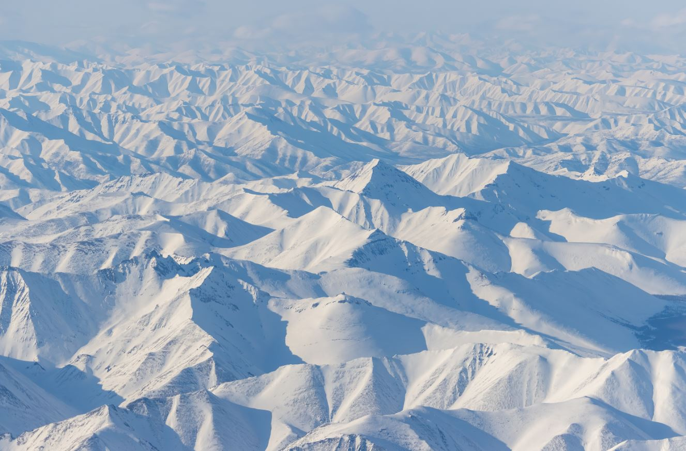
Najhladniji dio Sibira je Istočnosibirsko gorje
Naziv Sibir dolazi iz tatarskog jezika i znači uspavana zemlja.

Slide 6
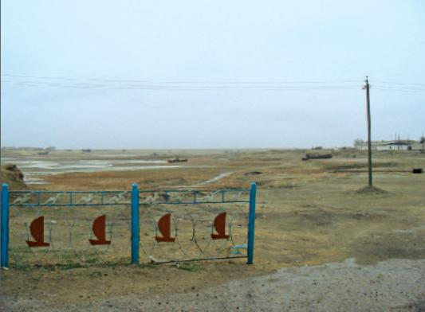
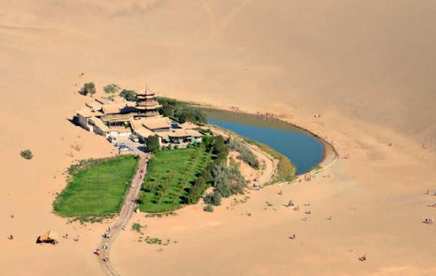
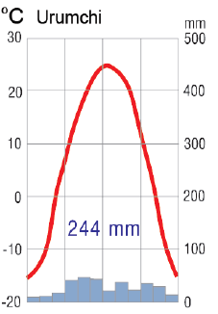
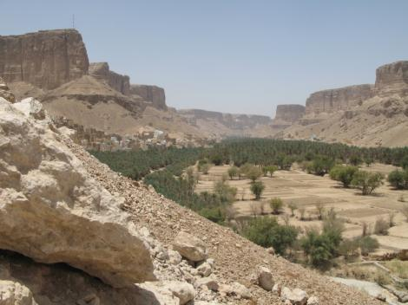
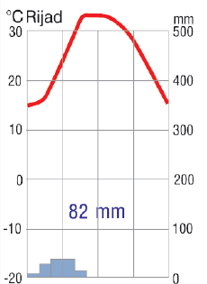
Sušna unutrašnjost
JZ Azija – vruće pustinje
Nema vjetrova koji bi donosili vlagu s mora
Unutrašnjost – hladne pustinje i stepe
Udaljenost od mora i reljefna izdvojenost
Unutrašnjost, JZ Azija
Nedostatak padalina
Suhe klime → pustinjska, stepska
Oaze
Pustinja oko Aralskog jezera
Vadi
Notes:
- klimatska obilježja sušne unutrašnjosti učenici će obraditi radom u parovima u vremenu od 5 min. (pročitati tekst, izdvojiti važne bilješke koje će zapisati), a potom slijedi analiza zapisanog i diskusija

Slide 7
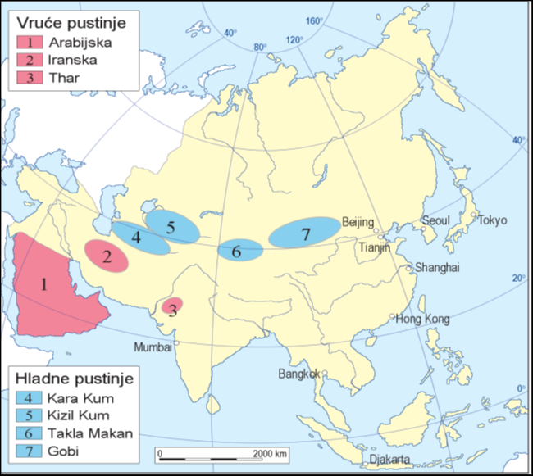

Slide 8
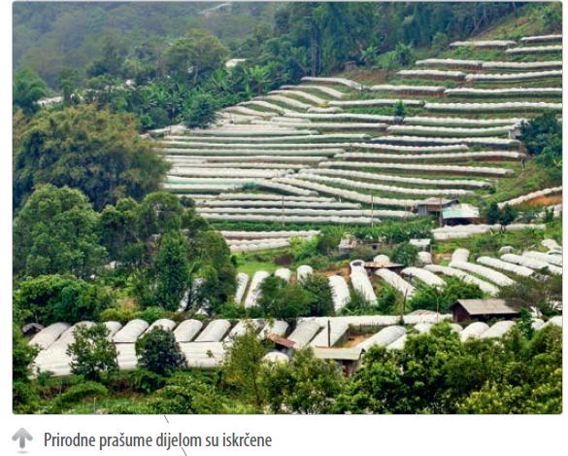
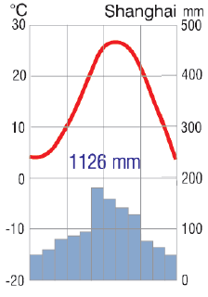
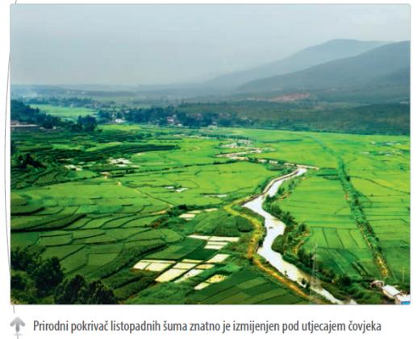
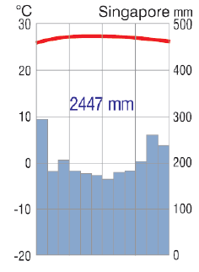
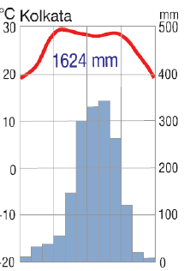
Topla primorja
Suha snježno- šumska
Sjeverni Japan, S. Koreja, Mandžurija, sjev. dio Velike kineske ravnice
Umjereno topla klima
Jug Japana, jug Korejskog poluotoka, Velika kineska nizina
Suha snježno-šumska
Umjerene klime
Sredozemna
Umjereno topla
Sinijska
Tropske klime
Prašumska
Savanska
→ Pod utjecajem toplih dijelova Indijskog i Tihog oceana
Savanska
Smjenjuju se dva godišnja doba – suha zima i kišno ljeto
Sinijska klima
Suhe zime i topla ili vruća, kišovita ljeta
Prašumska
Dekan, Šri Lanka, obalni dijelovi Indokine, Malajski poluotok, Malajsko otočje
Notes:
- tekst u udžbeniku Topla primorja obradit će svaki učenik samostalno u vremenu od 7 min. (pročitati tekst i napraviti važne bilješke), a potom će nekoliko učenika pročitati što su zapisali i uslijedit će razgovor o izdvojenim bilješkama

Slide 9
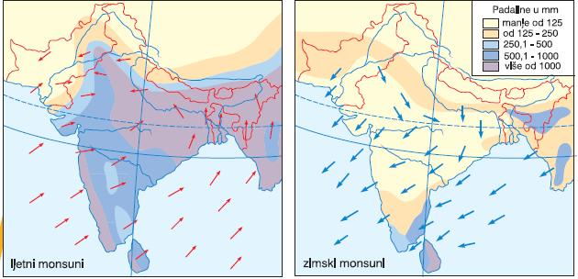
Monsuni
Ljeti pušu s mora – vlažni; zimi pušu s kopna – suhi.
Ugrijavanje
Hlađenje
N
V
V
N

Slide 10
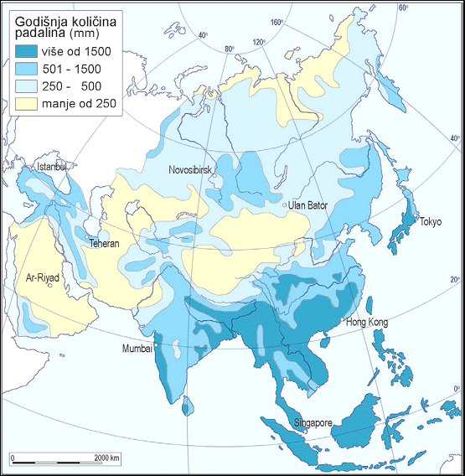
Godišnja količina padalina u Aziji

Slide 11
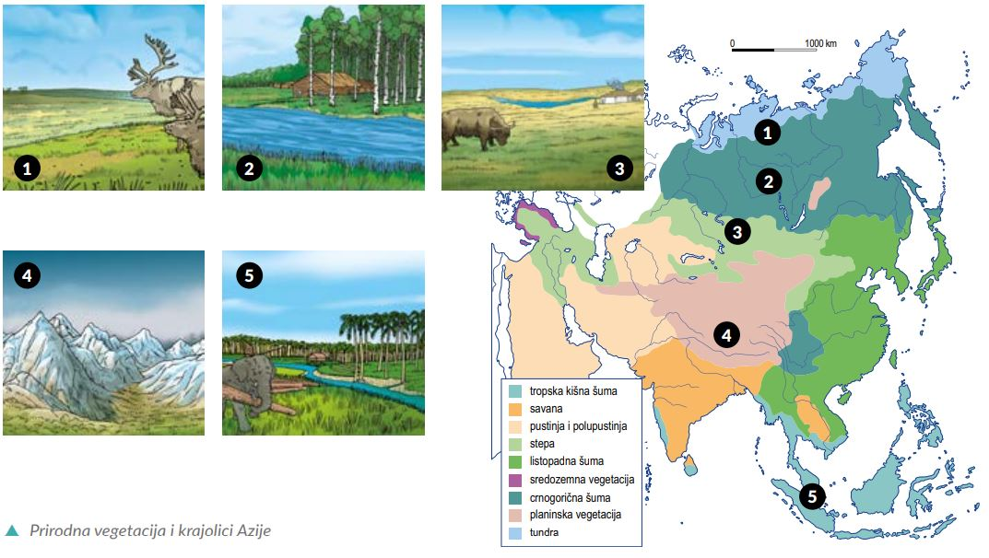

Slide 12
Slike prikazuju 3 klimatska dijagrama. Od ponuđenih vrsta klima i biljnih zajednica pridružite klimatskom dijagramu klimu koju prikazuje i biljnu zajednicu navedene klime.
Vrste klima: klima tundre, snježno-šumska, sinijska, pustinjska, sredozemna, umjereno topla, stepska, savanska, prašumska.
Biljne zajednice: tundra, tajga, stepa, savana, listopadna šuma, tropska kišna šuma.
Snježno-šumska
Umjereno topla
Prašumska
Tajga
Listopadna šuma
Tropska kišna šuma

Slide 13
Na odgovarajuće mjesto upišite oznake za visoki i niski tlak
N
V
V
N

Slide 14
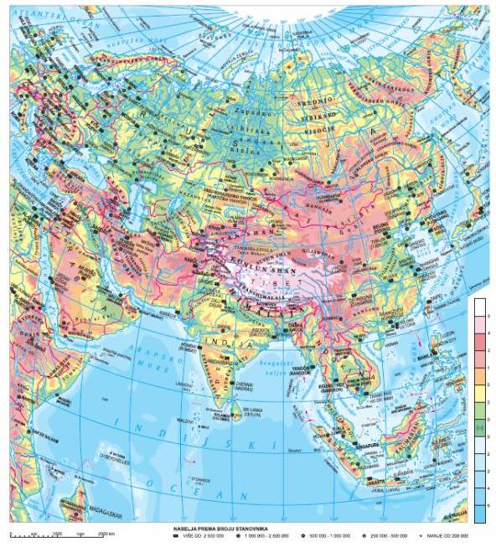
Uz pomoć karte, imenuj hladne pustinje u unutrašnjosti Azije
Kizilkum
Gobi
Karakum
Takla
Makan

Slide 15

Što prikazuje fotografija?
Vadi

